Slide 1
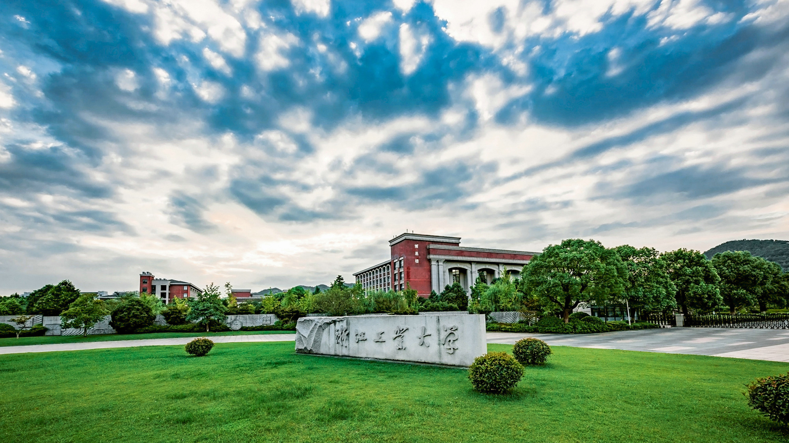


浙江工业大学项目展示PPT模板
- 艰苦创业 开拓创新 争创一流 -

Slide 2


浙江工业大学项目展示PPT模板
—— zjuter
- 艰苦创业 开拓创新 争创一流 -

Slide 3


CONTENT
目录
01
请输入您的标题
02
请输入您的标题
03
请输入您的标题
PLEASE ENTER YOUR TITLE HERE
PLEASE ENTER YOUR TITLE HERE
PLEASE ENTER YOUR TITLE HERE
04
请输入您的标题
05
请输入您的标题
06
请输入您的标题
PLEASE ENTER YOUR TITLE HERE
PLEASE ENTER YOUR TITLE HERE
PLEASE ENTER YOUR TITLE HERE
- 艰苦创业 开拓创新 争创一流 -

Slide 4

目录
01
请在此添加标题
请添加内容
请添加内容
请添加内容
- 艰苦创业 开拓创新 争创一流 -

Slide 5
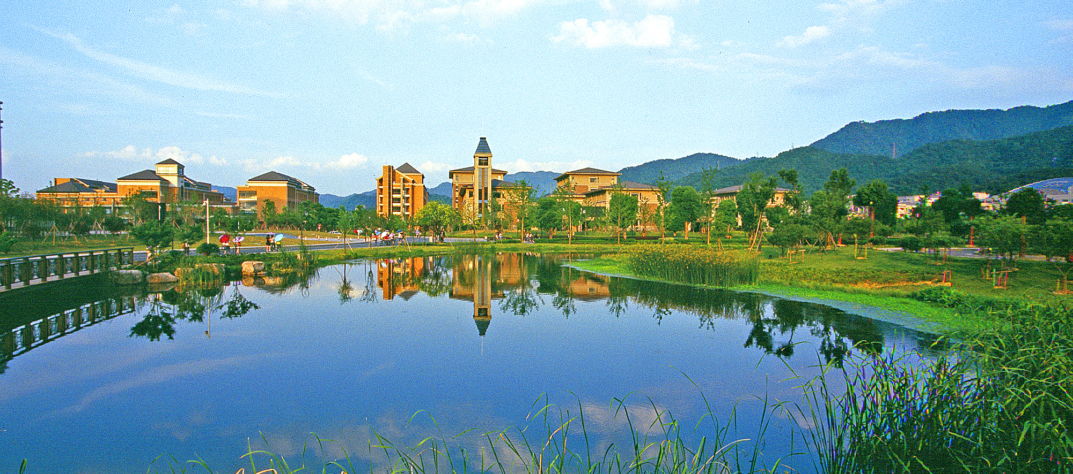
目录
02
请在此添加标题
请添加内容
请添加内容
请添加内容
- 艰苦创业 开拓创新 争创一流 -

Slide 6
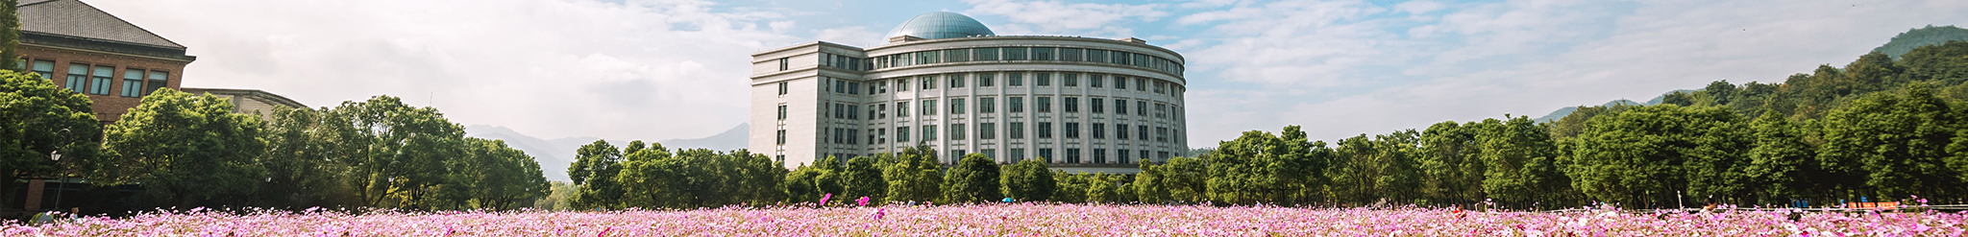

目录
CONTENT
请输入您的标题
请输入您的标题
请输入您的标题
请输入您的标题
厚德健行

Slide 7
01
请在此添加标题
PLEASE ENTER YOUR TITLE
- 艰苦创业 开拓创新 争创一流 -

Slide 8

01
请在此添加标题
PLEASE ENTER YOUR TITLE
- 艰苦创业 开拓创新 争创一流 -

Slide 9
内容简介
学校坚持立德树人根本任务，以拔尖创新人才为引领、高级应用型人才为主体、复合型人才为特色，大力培养德智体美劳全面发展，富有家国情怀、国际视野、创新精神和实践能力的行业精英和领军人才。建校以来，为国家培养和输送了各类优秀人才30余万人。现有本科招生专业66个，学科涵盖哲学、经济学、法学、教育学、文学、理学、工学、医学、管理学、艺术学等10大门类
厚德健行

Slide 10
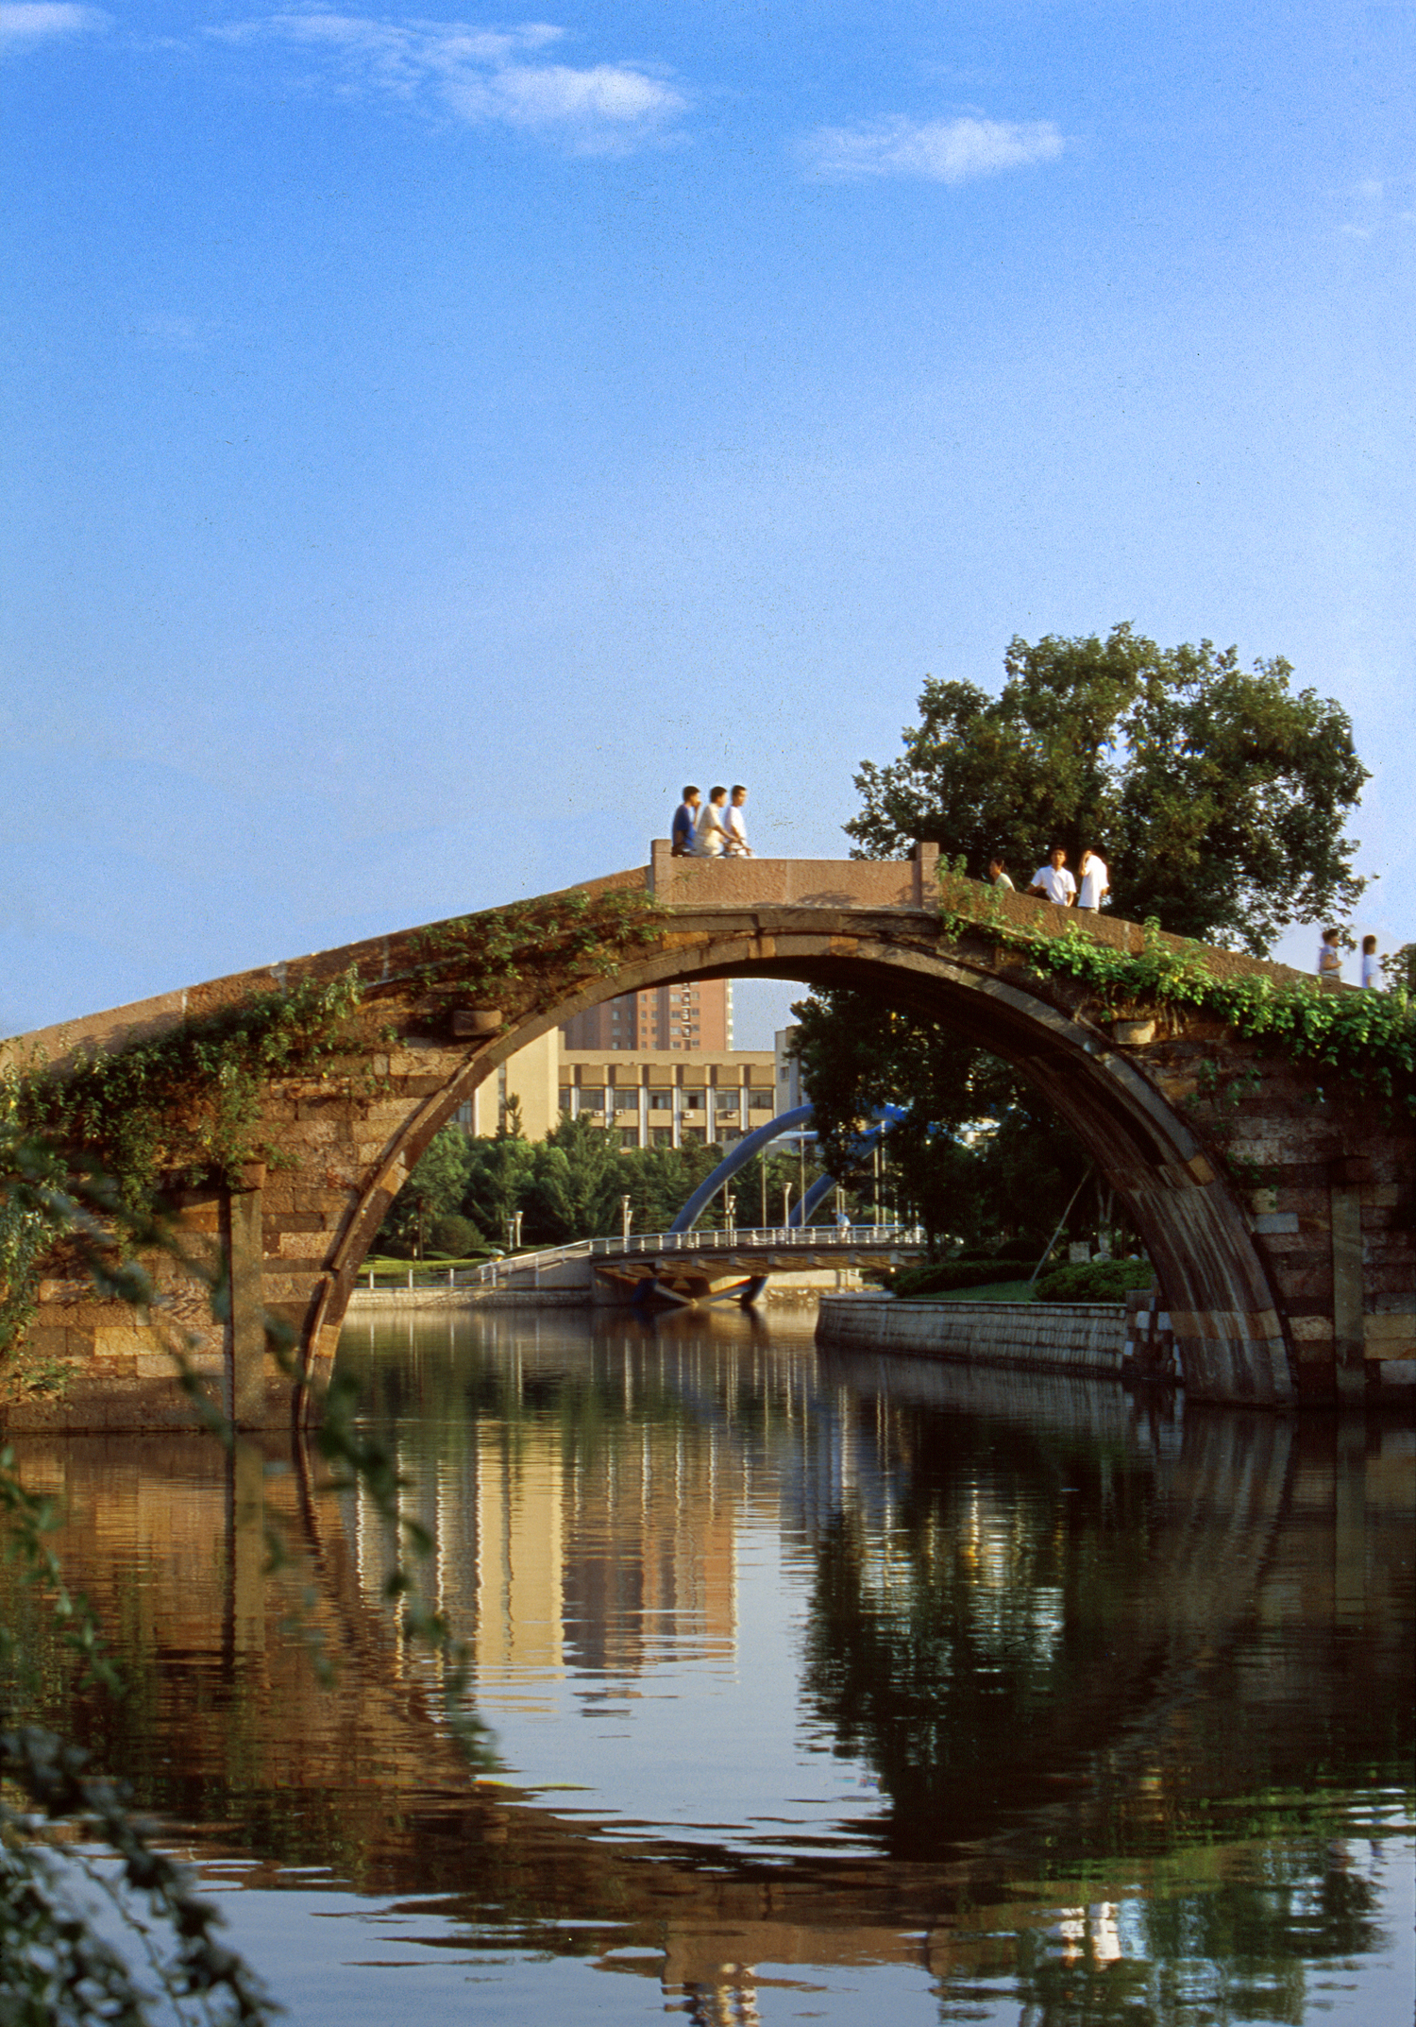
成员介绍
姓 名
姓 名
姓 名
请在此输入人物介绍内容，如果文字较多，一页可以少放几个。
请在此输入人物介绍内容，如果文字较多，一页可以少放几个。
请在此输入人物介绍内容，如果文字较多，一页可以少放几个。
厚德健行

Slide 11

姓名
单个人物介绍页
请在此输入您所获得的奖项
请在此输入您所获得的奖项
请在此输入您所获得的奖项
请在此输入您所获得的奖项
请在此输入您所获得的奖项
请在此输入您所获得的奖项
厚德健行

Slide 12
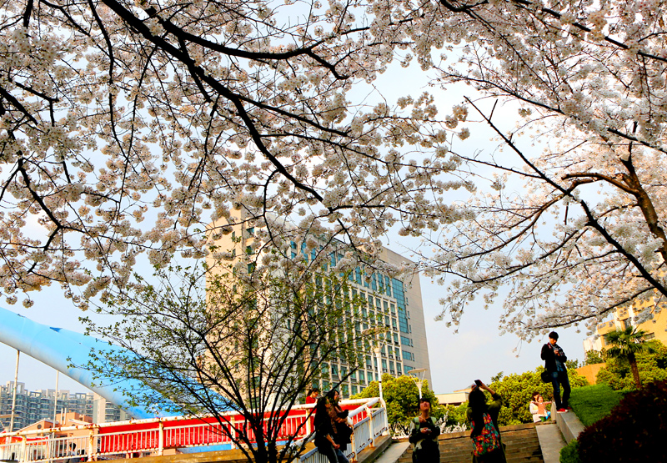
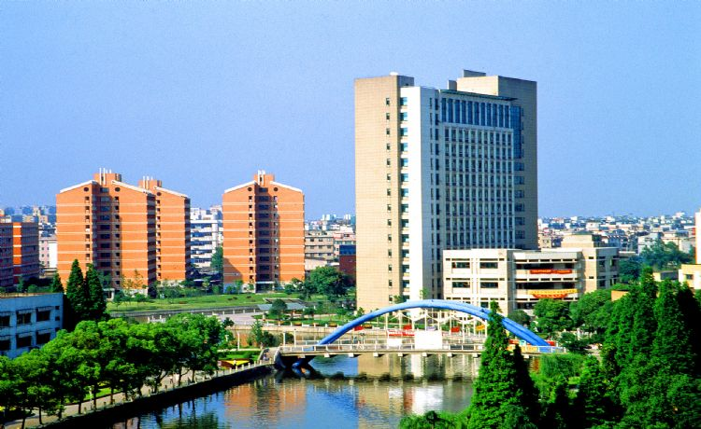
项目简介
请在此添加标题
请在此添加标题
学校坚持立德树人根本任务，以拔尖创新人才为引领、高级应用型人才为主体、复合型人才为特色，大力培养德智体美劳全面发展，富有家国情怀、国际视野、创新精神和实践能力的行业精英和领军人才。
请在此添加标题
学校坚持立德树人根本任务，以拔尖创新人才为引领、高级应用型人才为主体、复合型人才为特色，大力培养德智体美劳全面发展，富有家国情怀、国际视野、创新精神和实践能力的行业精英和领军人才。
厚德健行

Slide 13
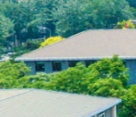
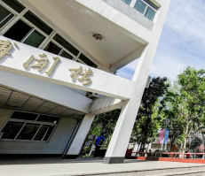
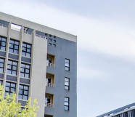
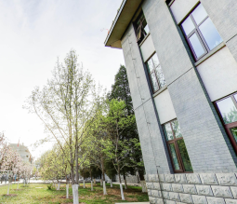
项目简介
法学楼
请在此输入标题
畅远楼
语林楼
浙江工业大学是东部沿海地区第一所省部共建高校、首批国家“高等学校创新能力提升计划”（2011计划）协同创新中心牵头高校和浙江省首批重点建设高校，坐落于中国历史文化名城、风景旅游胜地杭州。学校始建于1953年，其前身可以追溯到1910年创立的浙江中等工业学堂，先后经历了杭州化工学校、浙江化工专科学校、浙江化工学院和浙江工学院等发展阶段，1993年更名浙江工业大学。
计算机楼
博易楼
仁和楼
健行楼
机械楼
厚德健行

Slide 14
活动背景
浙江工业大学是东部沿海地区第一所省部共建高校、首批国家“高等学校创新能力提升计划”（2011计划）协同创新中心牵头高校和浙江省首批重点建设高校，坐落于中国历史文化名城、风景旅游胜地杭州。学校始建于1953年，其前身可以追溯到1910年创立的浙江中等工业学堂，先后经历了杭州化工学校、浙江化工专科学校、浙江化工学院和浙江工学院等发展阶段，1993年更名浙江工业大学。
厚德健行

Slide 15

EVENT
PROFILE
项目简介
浙江工业大学是东部沿海地区第一所省部共建高校、首批国家“高等学校创新能力提升计划”（2011计划）协同创新中心牵头高校和浙江省首批重点建设高校，坐落于中国历史文化名城、风景旅游胜地杭州。学校始建于1953年，其前身可以追溯到1910年创立的浙江中等工业学堂，先后经历了杭州化工学校、浙江化工专科学校、浙江化工学院和浙江工学院等发展阶段，1993年更名浙江工业大学。
厚德健行

Slide 16
项目简介
线上宣传
网站
电视
电台
微信
线下宣传
校报
校刊
传单
海报
厚德健行

Slide 17
项目简介
宣传策略二
校坚持立德树人根本任务，以拔尖创新人才为引领、高级应用型人才为主体、复合型人才为特色，大力培养德智体美劳全面发展，富有家国情怀、国际视野、创新精神和实践能力的行业精英和领军人才。
02
宣传策略一
宣传策略三
校坚持立德树人根本任务，以拔尖创新人才为引领、高级应用型人才为主体、复合型人才为特色，大力培养德智体美劳全面发展，富有家国情怀、国际视野、创新精神和实践能力的行业精英和领军人才。
校坚持立德树人根本任务，以拔尖创新人才为引领、高级应用型人才为主体、复合型人才为特色，大力培养德智体美劳全面发展，富有家国情怀、国际视野、创新精神和实践能力的行业精英和领军人才。
01
03
厚德健行

Slide 18
项目简介
请添加标题
艰苦创业、开拓创新、争创一流
请添加标题
请添加标题
艰苦创业、开拓创新、争创一流
艰苦创业、开拓创新、争创一流
厚德健行

Slide 19
项目简介
Zjut+
Zjut+
Zjut+
浙江工业大学
浙江工业大学
浙江工业大学
着力培养一流人才，产出一流成果，主动服务国家和区域经济社会发展
着力培养一流人才，产出一流成果，主动服务国家和区域经济社会发展
着力培养一流人才，产出一流成果，主动服务国家和区域经济社会发展
厚德健行

Slide 20
项目简介
广聚英才
因材施教
学校坚持厚德健行的校训，把提高教育质量放在突出位置，努力培养能够引领、推动浙江乃至全国经济和社会发展的精英人才。
学校坚持厚德健行的校训，把提高教育质量放在突出位置，努力培养能够引领、推动浙江乃至全国经济和社会发展的精英人才。
1
3
2
多科发展
4
学校坚持厚德健行的校训，把提高教育质量放在突出位置，努力培养能够引领、推动浙江乃至全国经济和社会发展的精英人才。
人文滋养
学校坚持厚德健行的校训，把提高教育质量放在突出位置，努力培养能够引领、推动浙江乃至全国经济和社会发展的精英人才。
厚德健行

Slide 21
请在此添加标题
学校坚持厚德健行的校训，把提高教育质量放在突出位置，努力培养能够引领、推动浙江乃至全国经济和社会发展的精英人才。
STEP 01
STEP 02
STEP 03
STEP 04
学校坚持立德树人根本任务，以拔尖创新人才为引领、高级应用型人才为主体、复合型人才为特色，大力培养德智体美劳全面发展，富有家国情怀、国际视野、创新精神和实践能力的行业精英和领军人才。
学校坚持立德树人根本任务，以拔尖创新人才为引领、高级应用型人才为主体、复合型人才为特色，大力培养德智体美劳全面发展，富有家国情怀、国际视野、创新精神和实践能力的行业精英和领军人才。
学校坚持立德树人根本任务，以拔尖创新人才为引领、高级应用型人才为主体、复合型人才为特色，大力培养德智体美劳全面发展，富有家国情怀、国际视野、创新精神和实践能力的行业精英和领军人才。
学校坚持立德树人根本任务，以拔尖创新人才为引领、高级应用型人才为主体、复合型人才为特色，大力培养德智体美劳全面发展，富有家国情怀、国际视野、创新精神和实践能力的行业精英和领军人才。
厚德健行

Slide 22

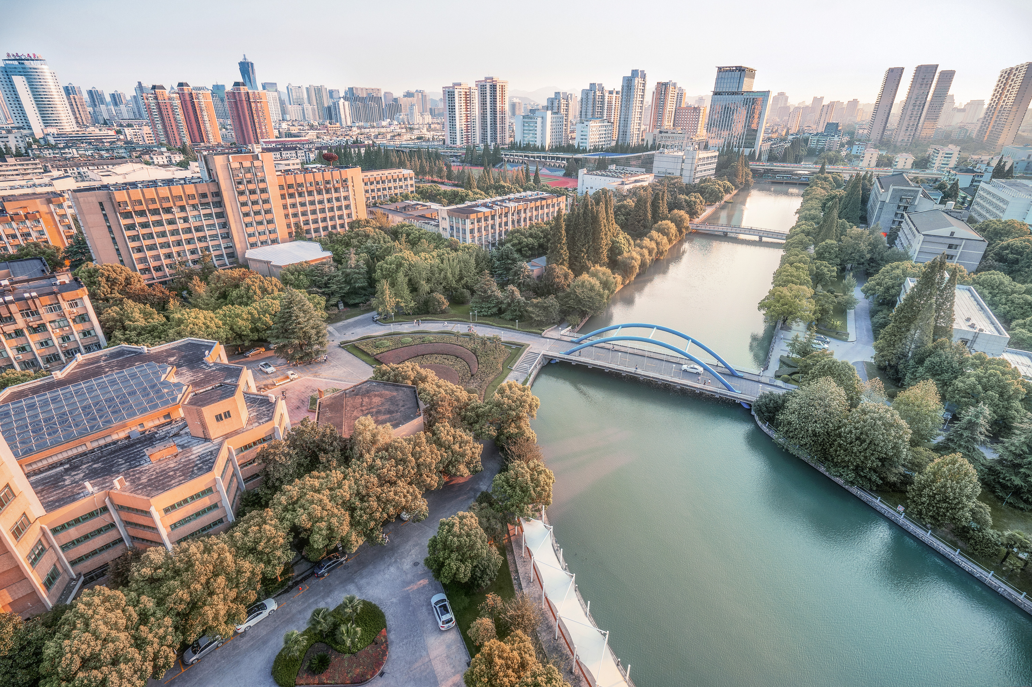
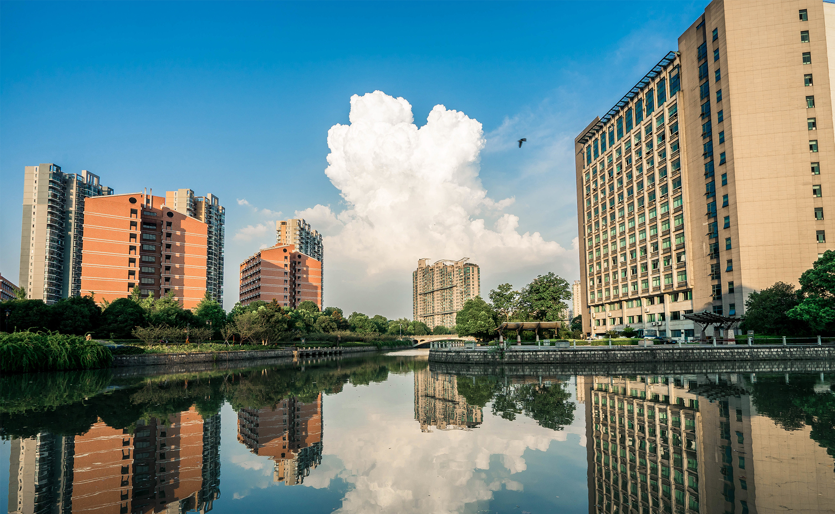
项目简介
浙江工业大学
浙江工业大学
浙江工业大学
浙江工业大学
学校坚持厚德健行的校训，以取精用弘为学风。
学校坚持厚德健行的校训，以取精用弘为学风。
学校坚持厚德健行的校训，以取精用弘为学风。
学校坚持厚德健行的校训，以取精用弘为学风。
厚德健行

Slide 23
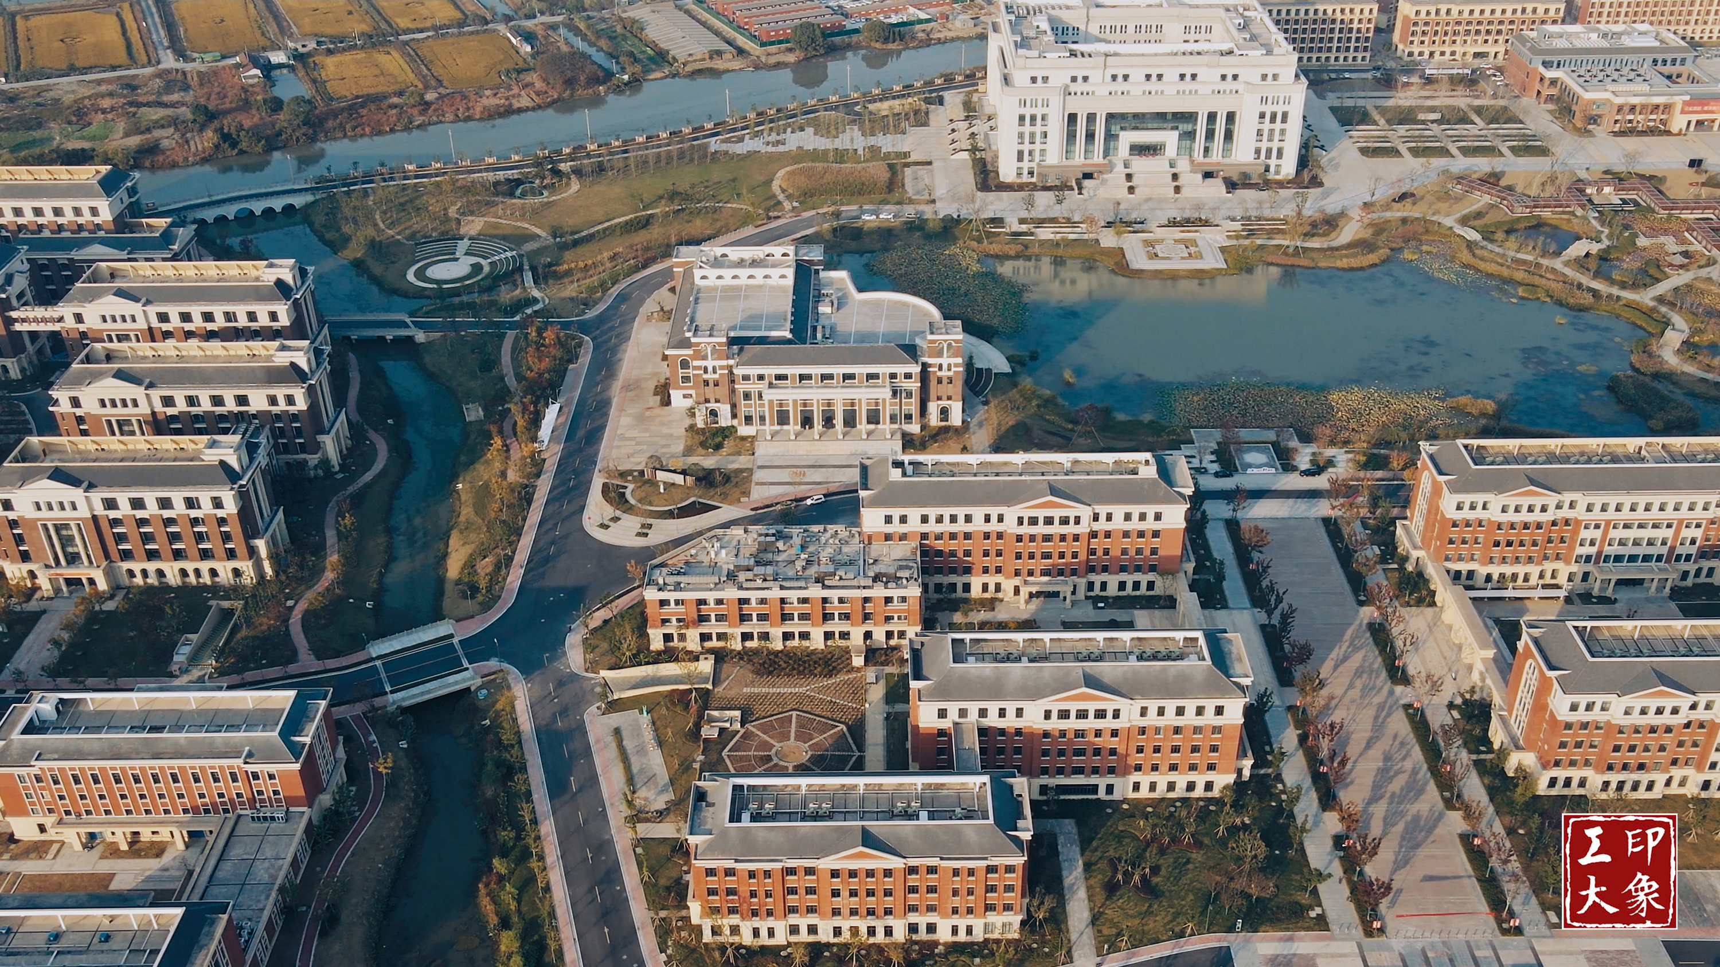
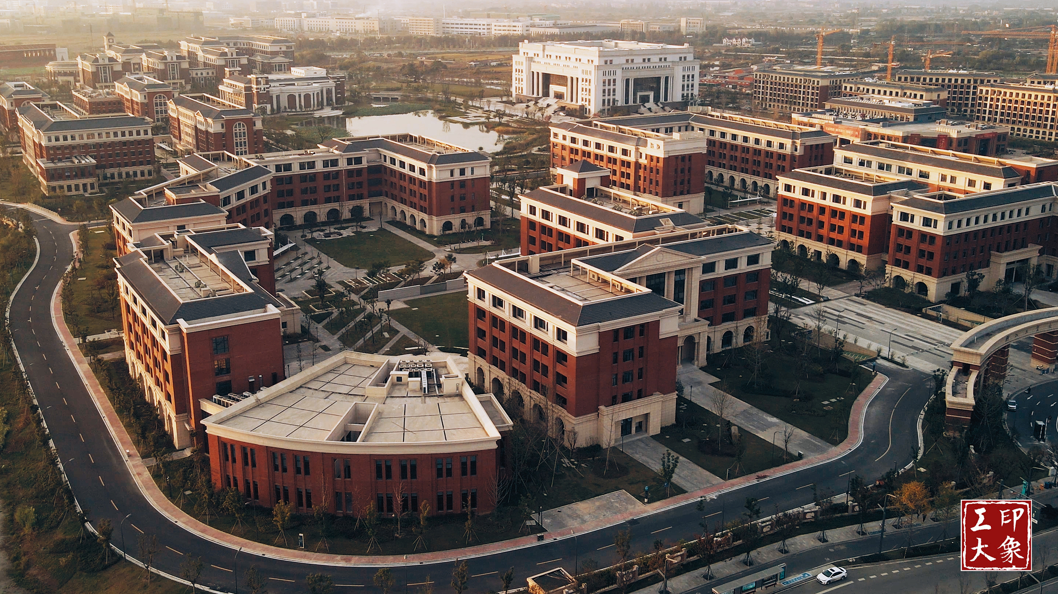
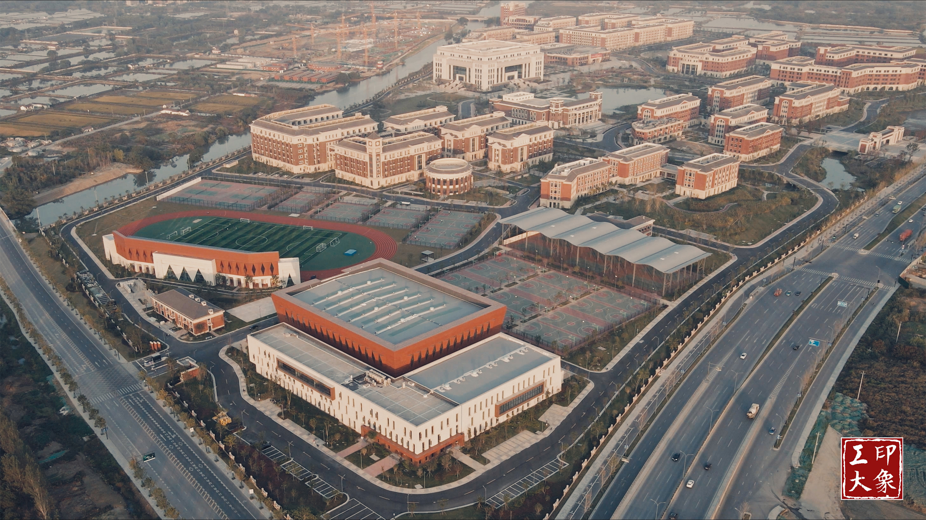
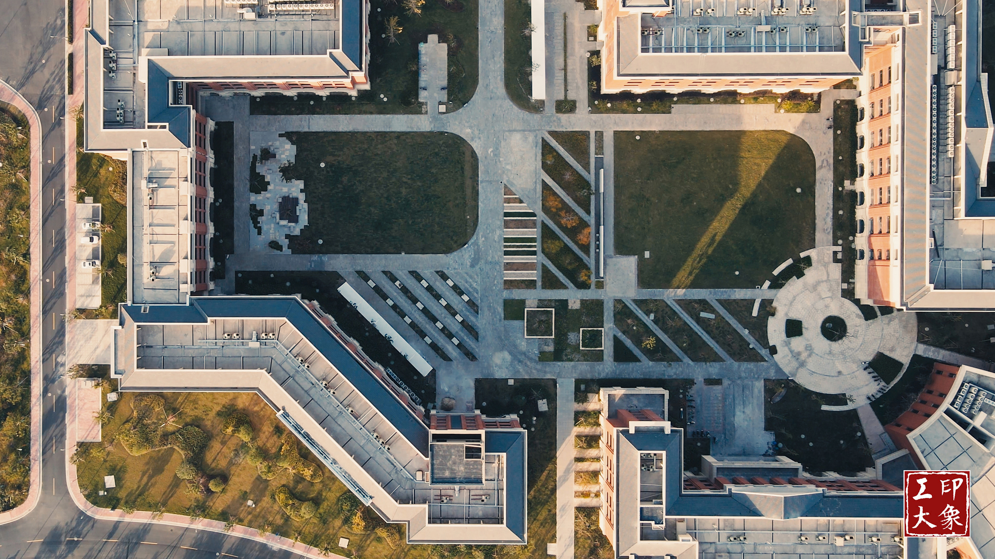
项目简介
浙江工业大学是东部沿海地区第一所省部共建高校、首批国家“高等学校创新能力提升计划”（2011计划）协同创新中心牵头高校和浙江省首批重点建设高校，坐落于中国历史文化名城、风景旅游胜地杭州。学校始建于1953年，其前身可以追溯到1910年创立的浙江中等工业学堂，先后经历了杭州化工学校、浙江化工专科学校、浙江化工学院和浙江工学院等发展阶段，1993年更名浙江工业大学。
校风校训
校风校训
学校坚持厚德健行的校训，以取精用弘为学风。
学校坚持厚德健行的校训，以取精用弘为学风。
XXXX
XXXX
校风校训
校风校训
学校坚持厚德健行的校训，以取精用弘为学风。
学校坚持厚德健行的校训，以取精用弘为学风。
XXXX
XXXX
厚德健行

Slide 24
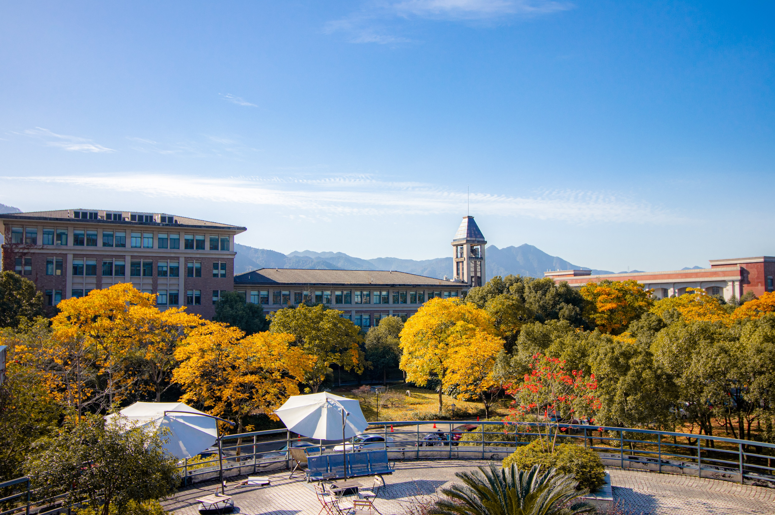
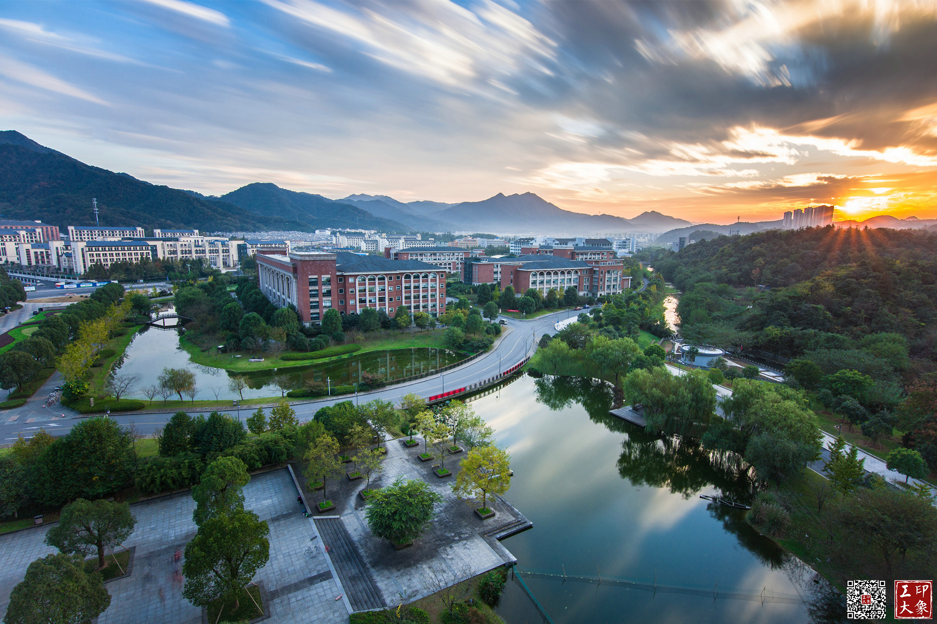

项目简介
请在此添加标题
学校坚持立德树人根本任务，以拔尖创新人才为引领、高级应用型人才为主体、复合型人才为特色，大力培养德智体美劳全面发展，富有家国情怀、国际视野、创新精神和实践能力的行业精英和领军人才。
学校坚持厚德健行的校训，以取精用弘为学风。
学校坚持厚德健行的校训，以取精用弘为学风。
学校坚持厚德健行的校训，以取精用弘为学风。
厚德健行

Slide 25



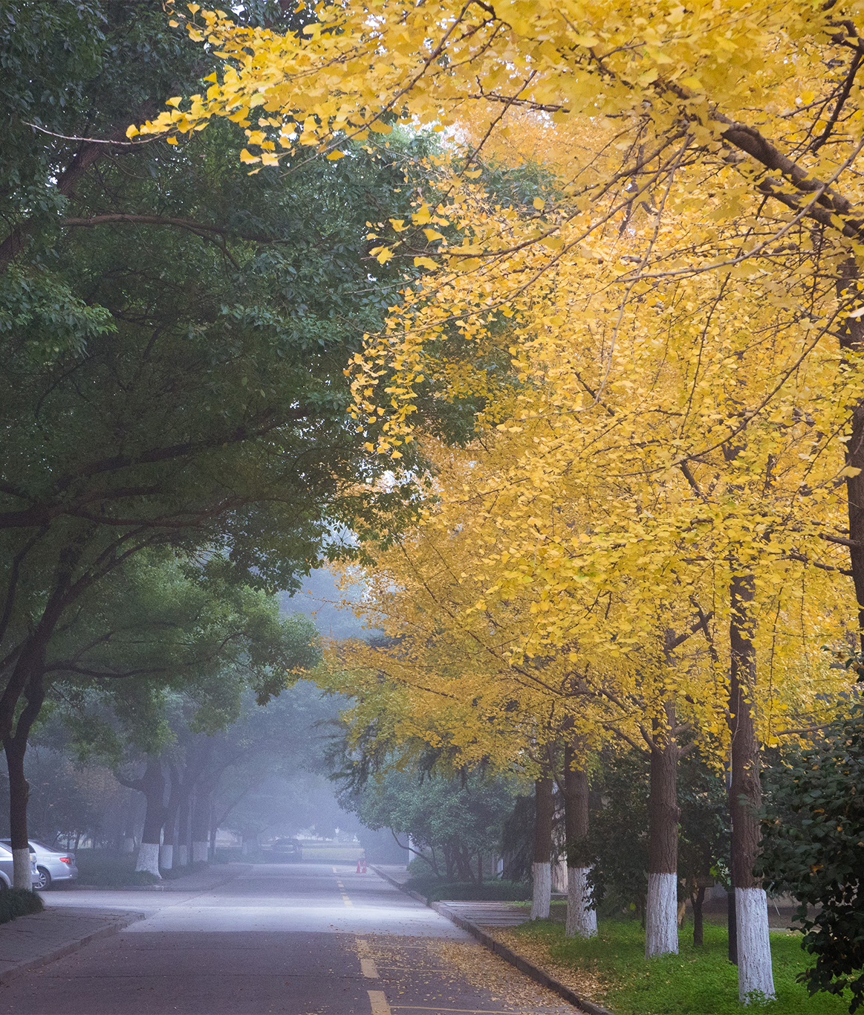
项目简介
初春
冬雪
学校坚持立德树人根本任务，以拔尖创新人才为引领、高级应用型人才为主体、复合型人才为特色，大力培养德智体美劳全面发展，富有家国情怀、国际视野、创新精神和实践能力的行业精英和领军人才。
秋叶
盛夏
厚德健行

Slide 26
活动流程
请输入内容
请输入内容
请输入内容
流程一
流程二
流程三
流程四
流程五
流程六
流程七
请输入内容
请输入内容
请输入内容
请输入内容
厚德健行

Slide 27
Thanks
谢谢！
- 艰苦创业 开拓创新 争创一流 -

Slide 28

设 计 说 明

Slide 29
字体规范
中文正文
微软雅黑 方正小标宋
配色方案
设 计 说 明
设计元素

